Slide 1
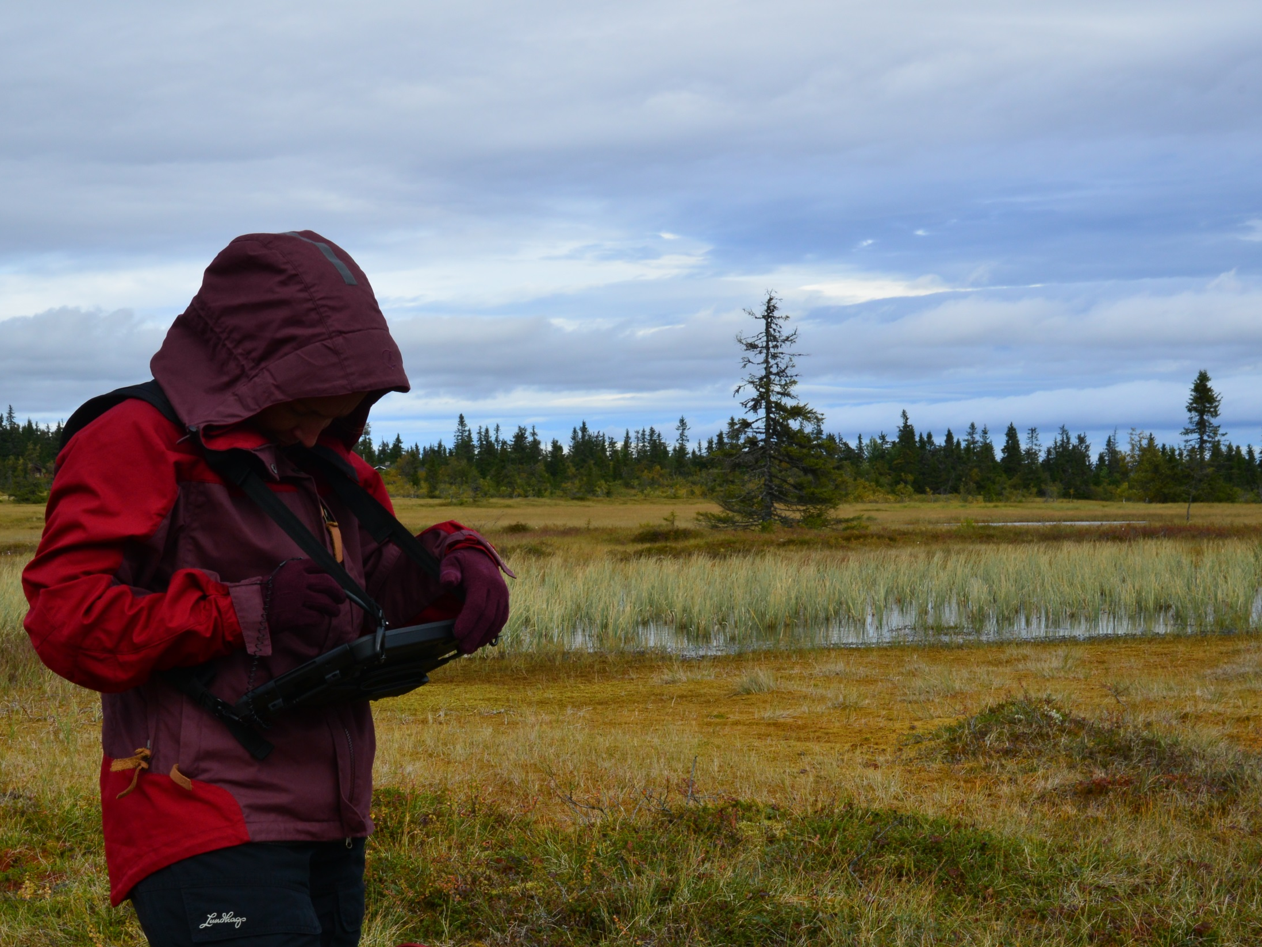

«You map what you value, and you value what you map»
Foto: Anders Bryn

Slide 2
Andre systemer for å beskrive og kartlegge naturvariasjon
Anders Bryn
BIO4120 – 22. april 2020
09:45 – 10:15
Naturhistorisk Museum, UiO

Slide 3
Formål denne timen
Vi har en rik flora av ulike systemer for beskrivelse- og kartlegging av natur
Hvorfor?
Hvilke årsaker eller valg har begrunnet ulike løsninger?
Er det behov for flere systemer?

Slide 4
Kjenner dere til noen eksisterende systemer?
Typesystemer
Egenskapssystemer
«Unsupervised» systemer

Slide 5
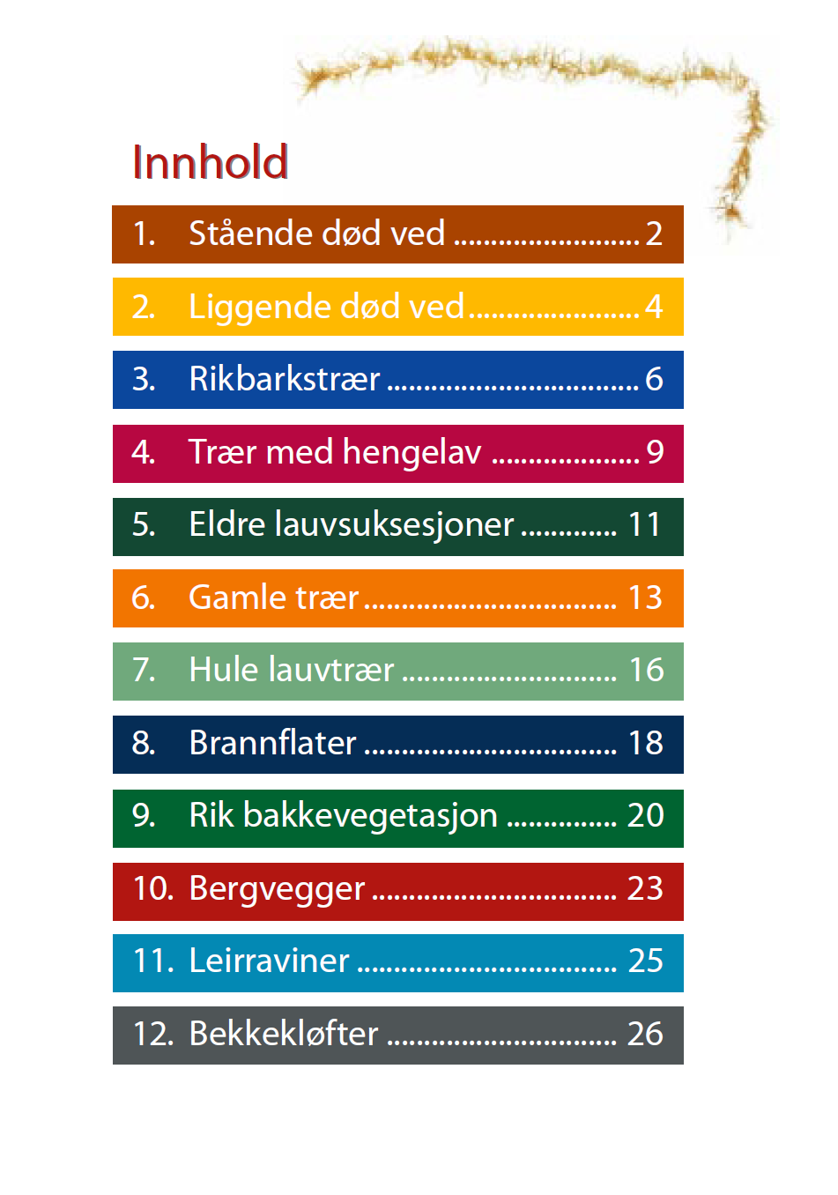
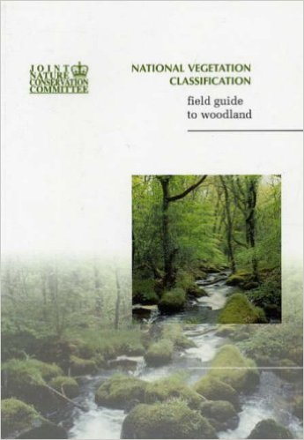
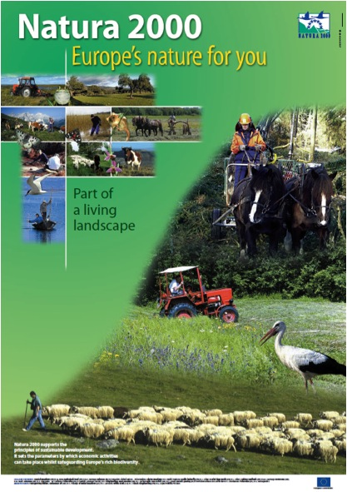

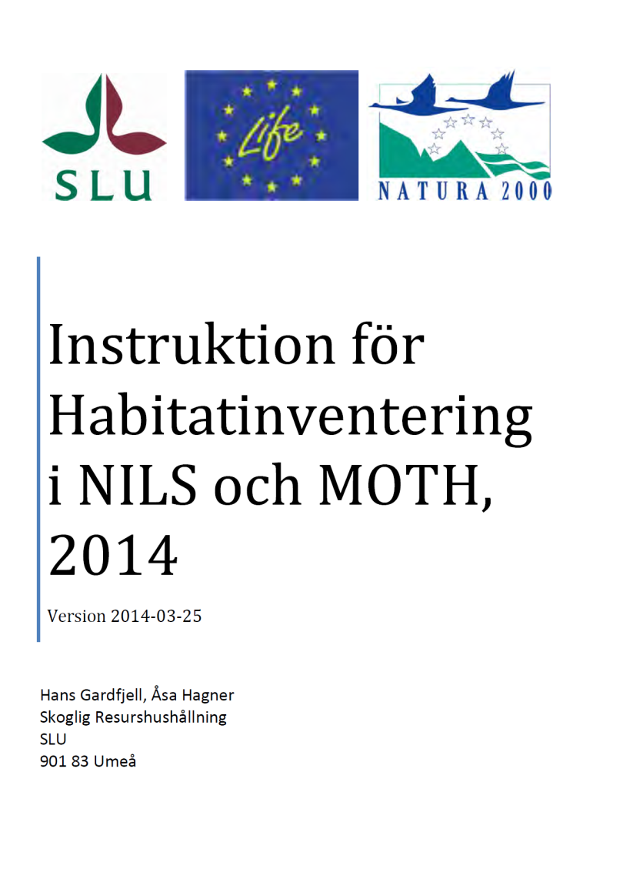
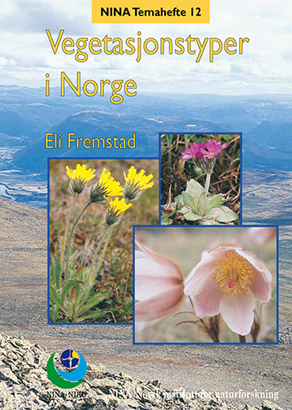
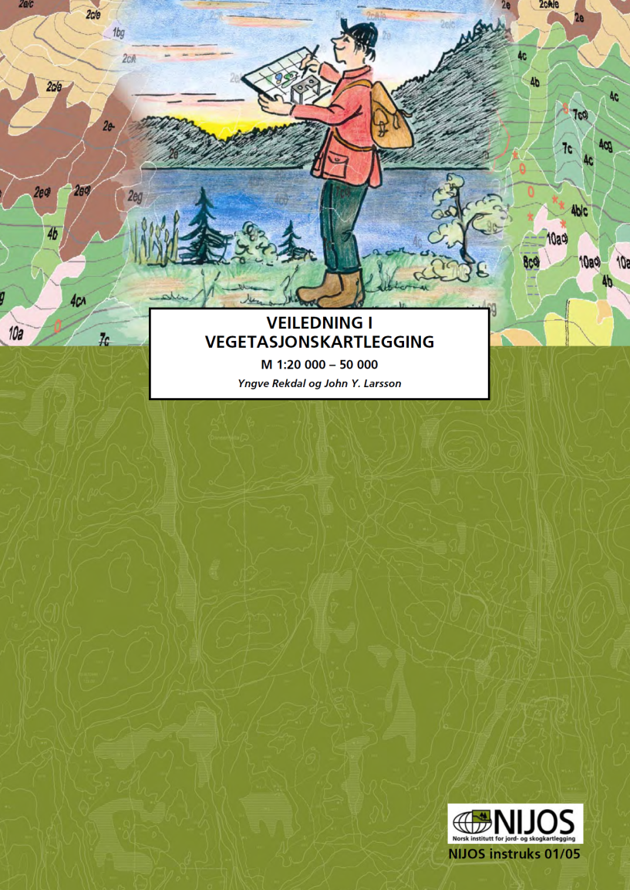
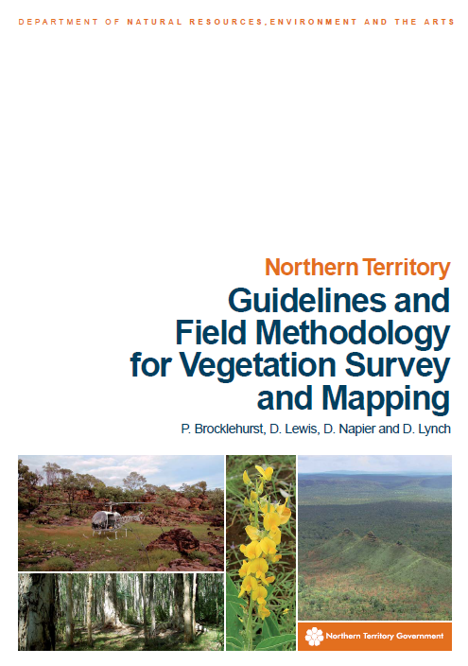
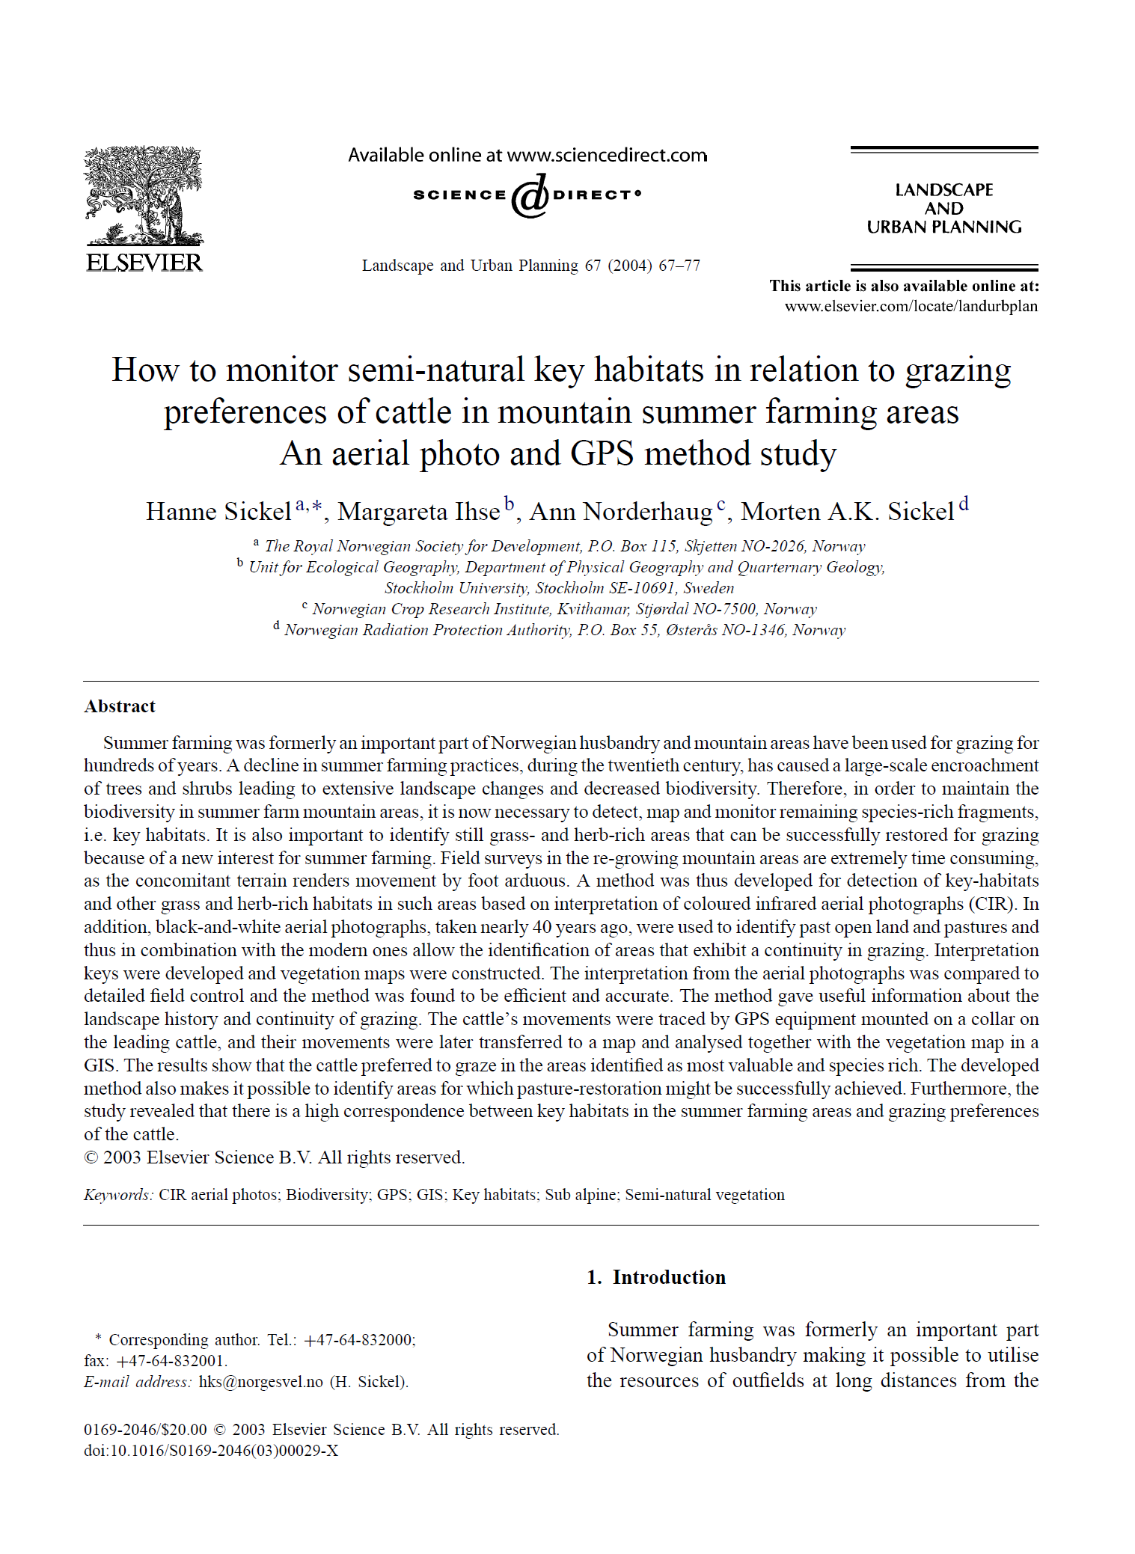
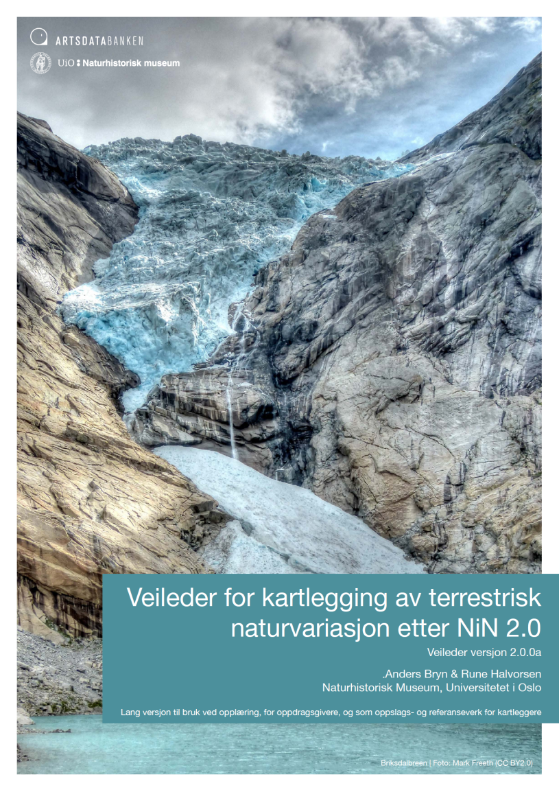
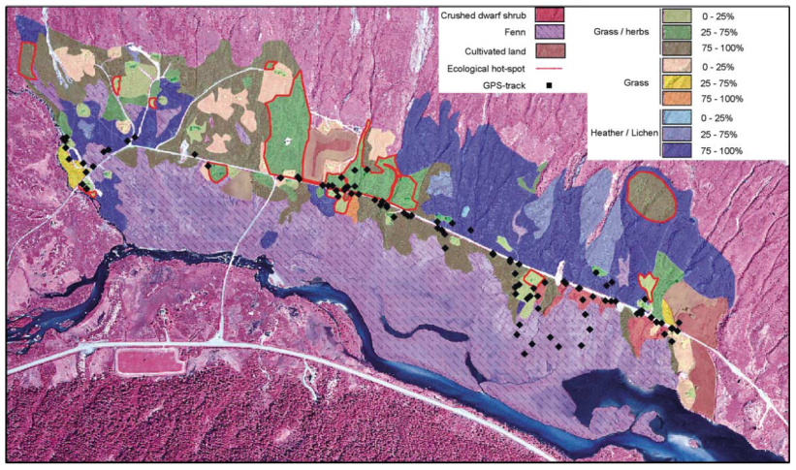
Eksempler på ulike systemer

Slide 6
En titt bakover – evolusjon og livssykluser
1973
1986
1997
2000
2009
2015
20??
Time
Hesjedal
Fremstad & Elven
Fremstad
NiN 1.0
NiN 2.0
DN-HB-13
Life expectancy = 10 – 15 år
Antall klasser = økende
System kompleksitet = økende
Feltarbeid intensiteten = økende
Hvilke mekanismer kan ligge bak denne utviklingen?
Hesjedal, O. (1973), Vegetasjonskartlegging, Landbruksbokhandelen, Ås.
Fremstad, E. & Elven, R. (eds.) (1987), Enheter for vegetasjonskartlegging i Norge , Økoforskutredning 1, Trondheim.
Fremstad, E. (1997), Vegetasjonstyper i Norge , Temahefte 12, NINA, Trondheim.
Halvorsen et al. (2009), Naturtyper i Norge, Artsdatabanken, Trondheim.

Slide 7
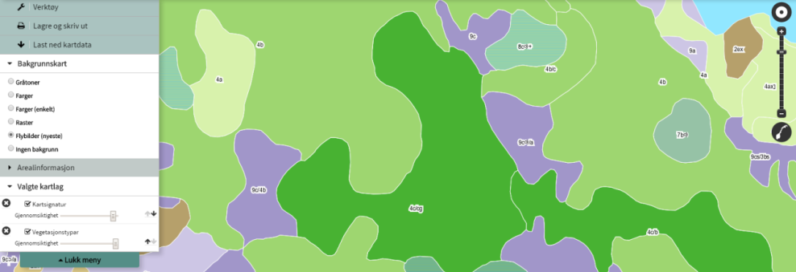
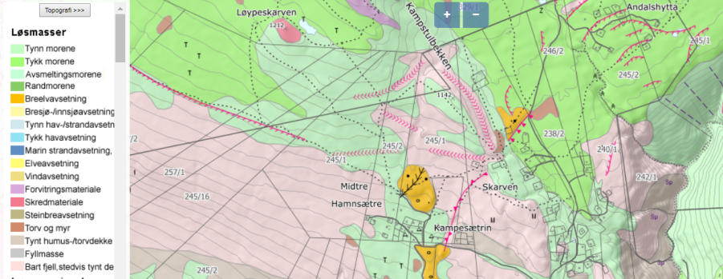
Hva karakteriserer systemer med lang life expectancy?
NIBIO vegetasjons-
kart: 1973 - 2019
NGU løsmassekart:
1980? - 2019
Klar brukergruppe – og brukervennlige kart
Få klasser – lav system kompleksitet
Standardisert kartleggingsmetodikk og kartografi
Enkel klassifiseringsmetode – gjenkjennbare enheter

Slide 8
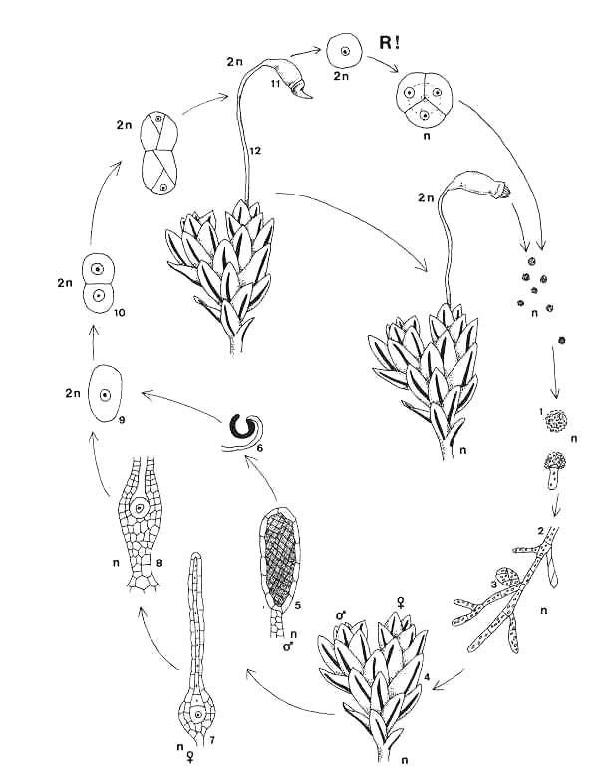
Om livssykluser
Klassifisering- / kartleggingssystems
Hva er nøkkelkomponentene i livssyklusene?

Slide 9
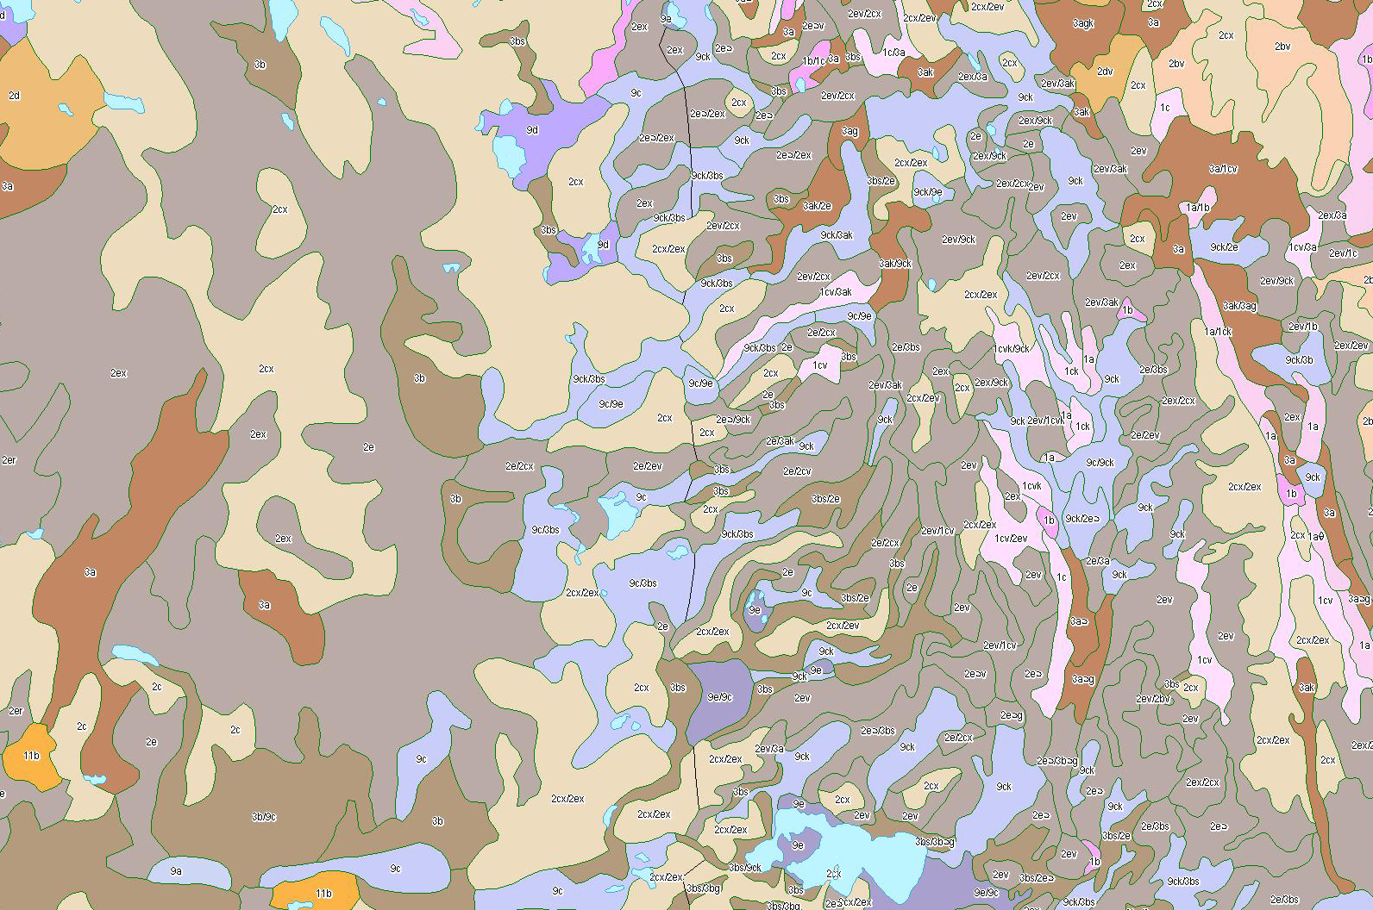
Om evolusjon innen systemer
Scale 1:50.000
Min poly size 10 decare
Scale 1:25.000
Min poly size 2 decare
Systemet er det samme, men oppløsningen har økt fra 1980 til 2010
Kart: Michael Angeloff, NIBIO

Slide 10
Om evolusjon + egenskaper innen systemer:
Like typer i 1980 og 2010,
men inkludering av flere egenskaper
Kart: Michael Angeloff, NIBIO

Slide 11
Utfordringer og kontroverser
Utviklingen av systemer har vært gjennom mange kontroverser
Løsningene resulterer i ulike systemer, avhengig av blant annet:
  Teori- og paradigmetilhørighet
  Metodevalg for typifisering
  Tematisk fokus
  Metodevalg for kartlegging
Bruk 5 minutter på hvert spørsmål de neste 2 slidene, for å diskutere hvilke begrunnelser som kan ligge bak ulike løsninger? Hjelp til å identifisere utfordringer ligger i resten av slidene – hentet fra kartleggingsveileder

Slide 12
Hjemmeoppgave 1
Hvilke paradigmer «dyrker» utviklerne?
  Gradientperspektivet, plantesosiologien, eller fysiognomien?
Hva er formålet med systemet?
  Beskrivelse, kartlegging, overvåking, eller forskning?
Hvilken del av naturen adresserer systemet?
  Arter, vegetasjons- eller naturtyper, egenskaper, ressurser, avleda temaer, eller «underliggende» temaer osv?
Hvilken struktur har systemet og hvordan er det generert?
  Avhengige eller uavhengige nivåer, typer, variabler / egenskaper osv?
  Prinsipper, top-down eller bottom-up, hierarkisk divisivt osv?

Slide 13
Frivillig hjemmeoppgave 2
Hvilken målestokk er systemet innrettet mot?
  Lokalt, regionalt, nasjonalt, eller globalt?
Hvilke materiale implementeres ved kartlegging?
  In situ observasjoner, flyfoto, satellittbilder, kart, eller LiDAR?
Hvilke metoder implementeres ved kartlegging?
  Feltarbeid, flyfototolkning, RS, utbredelsesmodellering, eller kombo?
Hvor godt er typer / variabler definert, beskrevet og dokumentert?
Hvilke regler og systemer finnes for kartlegging?
og så videre…..

Slide 14
Tematikk | Kontrovers | Forklaring | Relevante kilder og referanser
Teori | Community versus continuum concepts | Om vegetasjonen lar seg dele inn i diskrete (entydig definerte) enheter basert på vegetasjon, eller om variasjonen i naturen er kontinuerlig | Ewald (2003); Austin (2005); Cárni m. flere (2011)
 | Realistic versus subjective types | Om plantesamfunnene, som danner utgangspunktet for vegetasjonstypene, danner naturlige (realistiske) økologiske enheter eller om disse kun er sosiale konstruksjoner i en verden av naturlig variasjon | Tansley (1935); Lindeman (1942); Keddy (1993); Dale (1994)
 | Hierachical versus non-hierarchical | Om hvordan hierarkier av klasser eller typer, f. eks i de plantesosiologiske hierarkiske systemene (sub-assosiasjoner, assosiasjoner, allianser, divisjoner, formasjoner, eller klasser) skal oppfattes og brukes i kartleggingen | Fremstad (1997); Bryn (2006)

Slide 15
Tematikk | Kontrovers | Forklaring | Relevante kilder og referanser
Teori | Community versus continuum concepts | Om vegetasjonen lar seg dele inn i diskrete (entydig definerte) enheter basert på vegetasjon, eller om variasjonen i naturen er kontinuerlig | Ewald (2003); Austin (2005); Cárni m. flere (2011)
 | Realistic versus subjective types | Om plantesamfunnene, som danner utgangspunktet for vegetasjonstypene, danner naturlige (realistiske) økologiske enheter eller om disse kun er sosiale konstruksjoner i en verden av naturlig variasjon | Tansley (1935); Lindeman (1942); Keddy (1993); Dale (1994)
 | Hierachical versus non-hierarchical | Om hvordan hierarkier av klasser eller typer, f. eks i de plantesosiologiske hierarkiske systemene (sub-assosiasjoner, assosiasjoner, allianser, divisjoner, formasjoner, eller klasser) skal oppfattes og brukes i kartleggingen | Fremstad (1997); Bryn (2006)

Slide 16
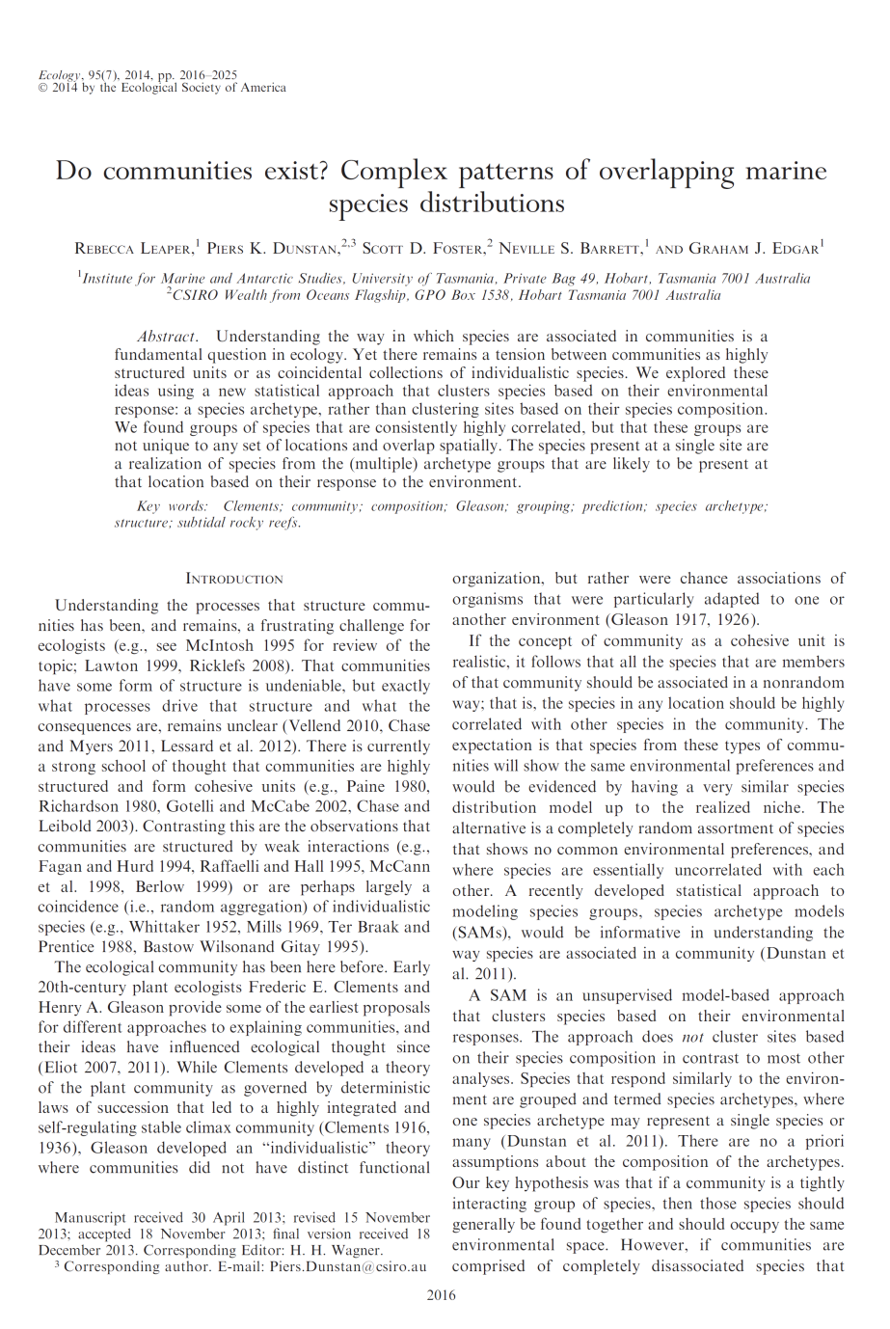
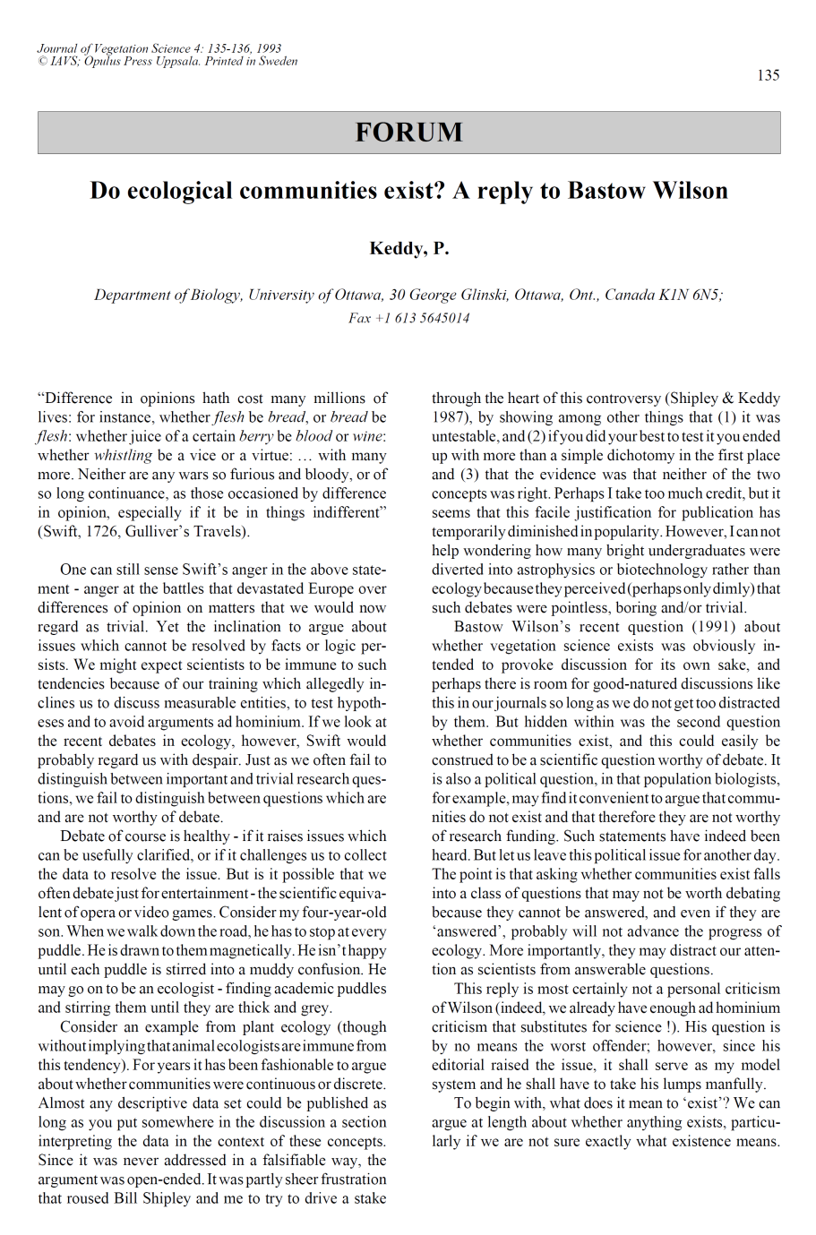

Slide 17
Tematikk | Kontrovers | Forklaring | Relevante kilder og referanser
Teori | Community versus continuum concepts | Om vegetasjonen lar seg dele inn i diskrete (entydig definerte) enheter basert på vegetasjon, eller om variasjonen i naturen er kontinuerlig | Ewald (2003); Austin (2005); Cárni m. flere (2011)
 | Realistic versus subjective types | Om plantesamfunnene, som danner utgangspunktet for vegetasjonstypene, danner naturlige (realistiske) økologiske enheter eller om disse kun er sosiale konstruksjoner i en verden av naturlig variasjon | Tansley (1935); Lindeman (1942); Keddy (1993); Dale (1994)
 | Hierachical versus non-hierarchical | Om hvordan hierarkier av klasser eller typer, f. eks i de plantesosiologiske hierarkiske systemene (sub-assosiasjoner, assosiasjoner, allianser, divisjoner, formasjoner, eller klasser) skal oppfattes og brukes i kartleggingen | Fremstad (1997); Bryn (2006)

Slide 18
Tematikk | Kontrovers | Forklaring | Relevante kilder og referanser
Typifiserings-metoder | Classification versus ordination | Hvilke metoder som er egnet til å ordne relevé’er (det vil si observasjonsflater) i typer eller klasser; om artssammensetningen bør klassifiseres (eller typifiseres) direkte eller om det er mer hensiktsmessig å bruke ordinasjonsmetoder for å identifisere gradienter i artssammensetning, som i sin tur benyttes til typeinndeling | Braun-Blanquet (1964); Økland & Bendiksen (1985); Økland (1990); Dierschke (1994)
 | Classification versus typification | Hvordan enhetene genereres, hvordan de relaterer seg til hverandre, og om eventuelle hierarkier skal oppfattes som «top-down» (klassifikasjon) eller «bottom-up» (typifisering) | Bryn m. flere (in prep.)
 | Extensive typification system versus restricted typification- and description system | Hvordan variasjonen i naturen skal «pakkes». Skal all variasjon pakkes inn til et meget stort antall typer, eller skal det være et begrenset antall typer som kan beskrives ytterligere ved hjelp av variabler fra et beskrivelsessystem? | Bryn m. flere (in prep.)

Slide 19
Tematikk | Kontrovers | Forklaring | Relevante kilder og referanser
Typifiserings-metoder | Classification versus ordination | Hvilke metoder som er egnet til å ordne relevé’er (det vil si observasjonsflater) i typer eller klasser; om artssammensetningen bør klassifiseres (eller typifiseres) direkte eller om det er mer hensiktsmessig å bruke ordinasjonsmetoder for å identifisere gradienter i artssammensetning, som i sin tur benyttes til typeinndeling | Braun-Blanquet (1964); Økland & Bendiksen (1985); Økland (1990); Dierschke (1994)
 | Classification versus typification | Hvordan enhetene genereres, hvordan de relaterer seg til hverandre, og om eventuelle hierarkier skal oppfattes som «top-down» (klassifikasjon) eller «bottom-up» (typifisering) | Bryn m. flere (in prep.)
 | Extensive typification system versus restricted typification- and description system | Hvordan variasjonen i naturen skal «pakkes». Skal all variasjon pakkes inn til et meget stort antall typer, eller skal det være et begrenset antall typer som kan beskrives ytterligere ved hjelp av variabler fra et beskrivelsessystem? | Bryn m. flere (in prep.)

Slide 20
Tematikk | Kontrovers | Forklaring | Relevante kilder og referanser
Typifiserings-metoder | Classification versus ordination | Hvilke metoder som er egnet til å ordne relevé’er (det vil si observasjonsflater) i typer eller klasser; om artssammensetningen bør klassifiseres (eller typifiseres) direkte eller om det er mer hensiktsmessig å bruke ordinasjonsmetoder for å identifisere gradienter i artssammensetning, som i sin tur benyttes til typeinndeling | Braun-Blanquet (1964); Økland & Bendiksen (1985); Økland (1990); Dierschke (1994)
 | Classification versus typification | Hvordan enhetene genereres, hvordan de relaterer seg til hverandre, og om eventuelle hierarkier skal oppfattes som «top-down» (klassifikasjon) eller «bottom-up» (typifisering) | Bryn m. flere (in prep.)
 | Extensive typification system versus restricted typification- and description system | Hvordan variasjonen i naturen skal «pakkes». Skal all variasjon pakkes inn til et meget stort antall typer, eller skal det være et begrenset antall typer som kan beskrives ytterligere ved hjelp av variabler fra et beskrivelsessystem? | Bryn m. flere (in prep.)

Slide 21
“Trade-off”
Figur :Anders Bryn
Det er en åpenbar “trade-off” i hva som ligger i typesystemet og hva som ligger i beskrivelsessystemet
Få typer = mye info hentes fra beskrivelsessystem
Mange typer = lite info hentes fra beskrivelsessystem
Optimal
balanse?
Kalkinnhold
Uttørkingsfare
Kildevannspåvirkning
Tresjikt
Stående død ved
Liggende død ved
Fastmark
Hovedtyper
Skogsmark
Åpen mark
Grunntyper

Slide 22
“Trade-off”
Figur :Anders Bryn
Det er en åpenbar “trade-off” i hva som ligger i typesystemet og hva som ligger i beskrivelsessystemet
Få typer = mye info hentes fra beskrivelsessystem
Mange typer = lite info hentes fra beskrivelsessystem
Optimal
balanse?
Skogsmark
Hovedtyper
Tresjikt
Stående død ved
Liggende død ved
Kalkfattig skog
Kalkrik
skog
Grunntyper
Tørr skog
Frisk skog
Kildepåvirket skog

Slide 23
Tematikk | Kontrovers | Forklaring | Relevante kilder og referanser
Typifiserings- tema 1 | Taxonomic versus physiognomic | Om vegetasjonen skal klassifiseres etter taksonomiske eller fysiognomiske egenskaper, det vil si på grunnlag av artssammensetning eller dominerende livs- eller vekstform | Gaussen (1927); Salisbury (1931); Bunce m. flere (2011)
 | Few versus many species | I hvor stor grad inndelingen i plantesamfunn og vegetasjonstyper skal basere seg på hele artssammensetningen eller sett av flere arter, eller bare på spesielle arter, gjerne arter med smal nisje | Fremstad (1997); Bryn (2006)
 | Definitions based on one versus many taxonomic groups | Den Sentral-Europeiske tradisjonen har vektlagt høyerestående planter (Tracheophytes) som grunnlag for inndeling i vegetasjonstyper, mens den Nordiske tradisjonen i tillegg har inkludert moser (Bryophytes) og lav (Eurotomycetes og Lecanoromycetes). | Fremstad (1997); Bryn (2006)
 | Vegetation versus environment | Om det egentlig er vegetasjonen eller miljøet (de økologiske forholdene som gir opphav til variasjon i vegetasjonen) som skal kartlegges | Richards m. flere (1940); Küchler (1967); Halvorsen m. flere (2009)

Slide 24
Tematikk | Kontrovers | Forklaring | Relevante kilder og referanser
Typifiserings- tema 1 | Taxonomic versus physiognomic | Om vegetasjonen skal klassifiseres etter taksonomiske eller fysiognomiske egenskaper, det vil si på grunnlag av artssammensetning eller dominerende livs- eller vekstform | Gaussen (1927); Salisbury (1931); Bunce m. flere (2011)
 | Few versus many species | I hvor stor grad inndelingen i plantesamfunn og vegetasjonstyper skal basere seg på hele artssammensetningen eller sett av flere arter, eller bare på spesielle arter, gjerne arter med smal nisje | Fremstad (1997); Bryn (2006)
 | Definitions based on one versus many taxonomic groups | Den Sentral-Europeiske tradisjonen har vektlagt høyerestående planter (Tracheophytes) som grunnlag for inndeling i vegetasjonstyper, mens den Nordiske tradisjonen i tillegg har inkludert moser (Bryophytes) og lav (Eurotomycetes og Lecanoromycetes). | Fremstad (1997); Bryn (2006)
 | Vegetation versus environment | Om det egentlig er vegetasjonen eller miljøet (de økologiske forholdene som gir opphav til variasjon i vegetasjonen) som skal kartlegges | Richards m. flere (1940); Küchler (1967); Halvorsen m. flere (2009)

Slide 25
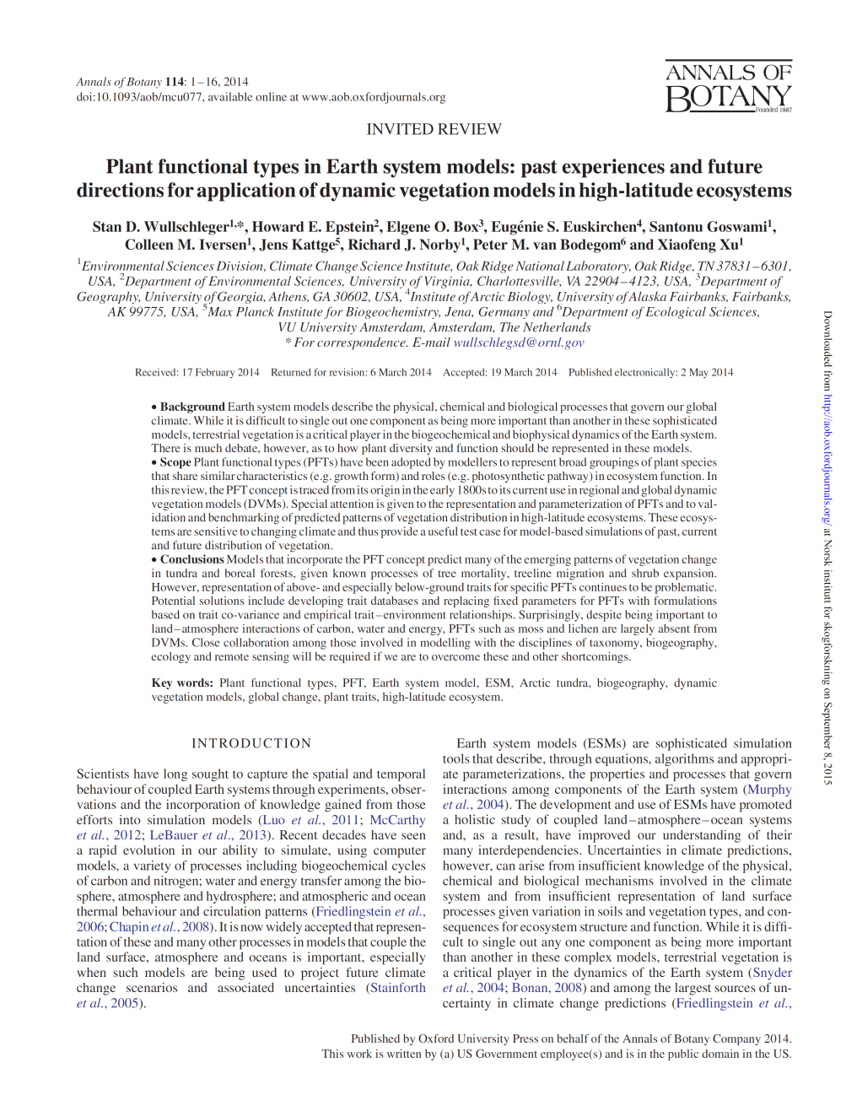
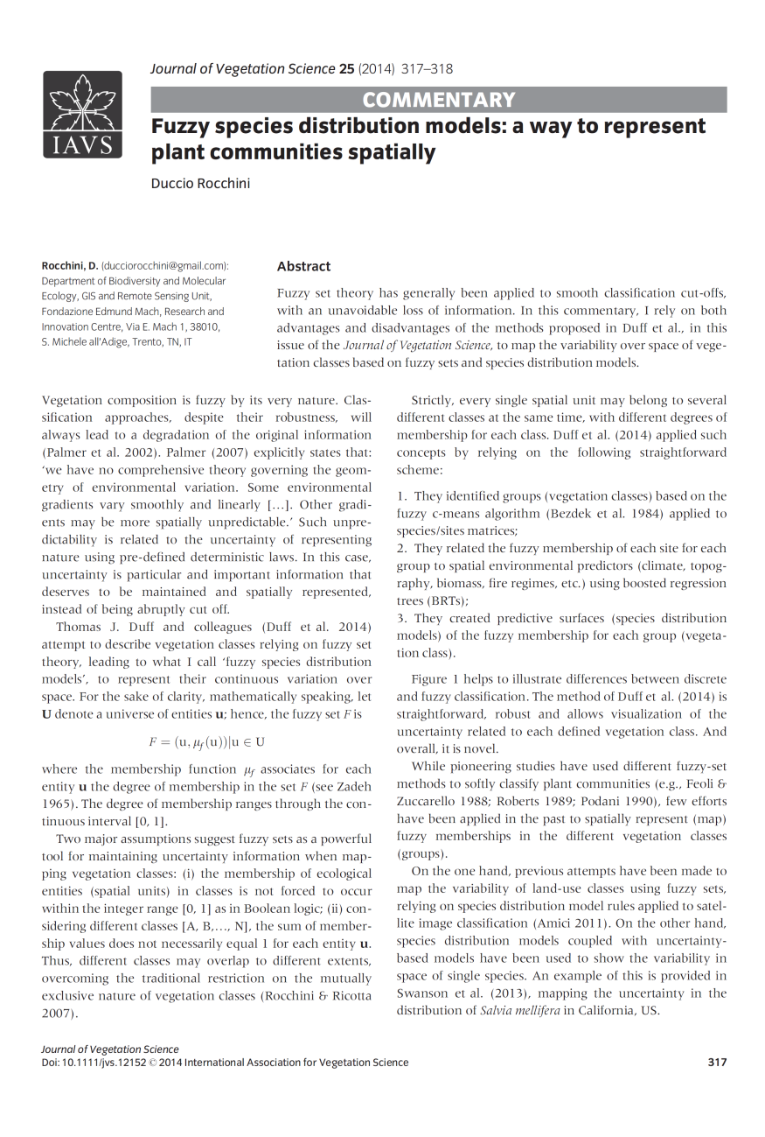

Slide 26
Tematikk | Kontrovers | Forklaring | Relevante kilder og referanser
Typifiserings- tema 1 | Taxonomic versus physiognomic | Om vegetasjonen skal klassifiseres etter taksonomiske eller fysiognomiske egenskaper, det vil si på grunnlag av artssammensetning eller dominerende livs- eller vekstform | Gaussen (1927); Salisbury (1931); Bunce m. flere (2011)
 | Few versus many species | I hvor stor grad inndelingen i plantesamfunn og vegetasjonstyper skal basere seg på hele artssammensetningen eller sett av flere arter, eller bare på spesielle arter, gjerne arter med smal nisje | Fremstad (1997); Bryn (2006)
 | Definitions based on one versus many taxonomic groups | Den Sentral-Europeiske tradisjonen har vektlagt høyerestående planter (Tracheophytes) som grunnlag for inndeling i vegetasjonstyper, mens den Nordiske tradisjonen i tillegg har inkludert moser (Bryophytes) og lav (Eurotomycetes og Lecanoromycetes). | Fremstad (1997); Bryn (2006)
 | Vegetation versus environment | Om det egentlig er vegetasjonen eller miljøet (de økologiske forholdene som gir opphav til variasjon i vegetasjonen) som skal kartlegges | Richards m. flere (1940); Küchler (1967); Halvorsen m. flere (2009)

Slide 27
Tematikk | Kontrovers | Forklaring | Relevante kilder og referanser
Typifiserings- tema 1 | Taxonomic versus physiognomic | Om vegetasjonen skal klassifiseres etter taksonomiske eller fysiognomiske egenskaper, det vil si på grunnlag av artssammensetning eller dominerende livs- eller vekstform | Gaussen (1927); Salisbury (1931); Bunce m. flere (2011)
 | Few versus many species | I hvor stor grad inndelingen i plantesamfunn og vegetasjonstyper skal basere seg på hele artssammensetningen eller sett av flere arter, eller bare på spesielle arter, gjerne arter med smal nisje | Fremstad (1997); Bryn (2006)
 | Definitions based on one versus many taxonomic groups | Den Sentral-Europeiske tradisjonen har vektlagt høyerestående planter (Tracheophytes) som grunnlag for inndeling i vegetasjonstyper, mens den Nordiske tradisjonen i tillegg har inkludert moser (Bryophytes) og lav (Eurotomycetes og Lecanoromycetes). | Fremstad (1997); Bryn (2006)
 | Vegetation versus environment | Om det egentlig er vegetasjonen eller miljøet (de økologiske forholdene som gir opphav til variasjon i vegetasjonen) som skal kartlegges | Richards m. flere (1940); Küchler (1967); Halvorsen m. flere (2009)

Slide 28
Tematikk | Kontrovers | Forklaring | Relevante kilder og referanser
Typifiserings- tema 2 | Pattern versus process | Om det kun er mønsteret (pattern) i vegetasjonen som skal kartlegges, eller de bakenforliggende prosessene (årsakene) til disse mønstrene | Krummel (1986); Muller (1997)
 | Actual versus potential vegetation | Om det er naturens aktuelle vegetasjonsuttrykk som skal kartfestes, eller om det er naturens potensielle vegetasjonsuttrykk. I tidligere ressurskartlegginger var det vanlig å kartfeste f. eks skogsmark der det ikke var skog ved kartleggingstidspunktet, så lenge det var et potensial for skog | Bryn & Hemsing (2012); Skog & Landskap (2010)
 | Complex gradients versus singular gradients | Om gradientene i naturen som gir opphav til typeinndeling baseres på sammensatte miljøvariabler eller om de baseres på mer reindyrkede miljøvariabler | Halvorsen m. flere (2009)

Slide 29
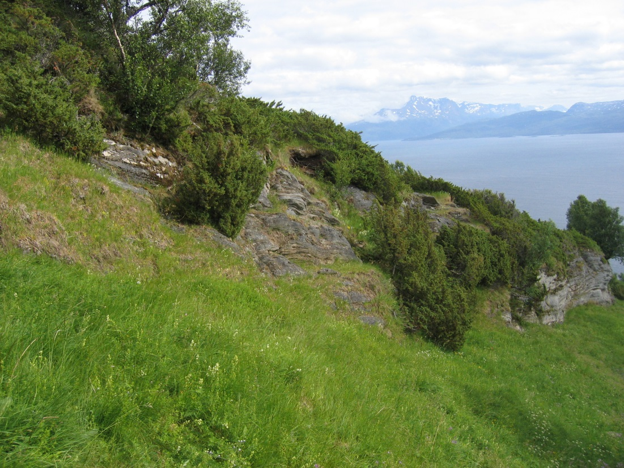
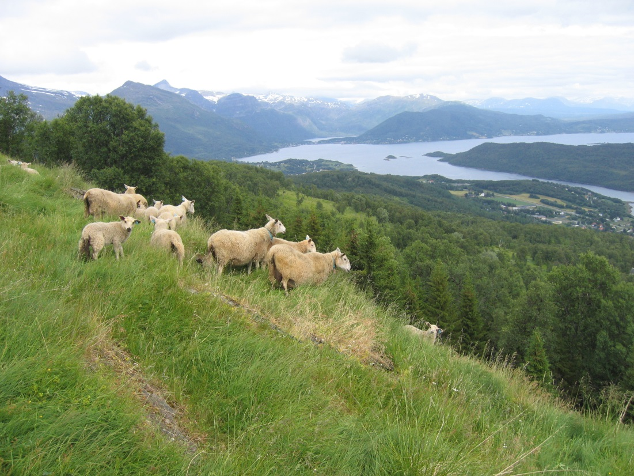
Samme naturtype – men på disse to fotoene kan man kartlegge to forskjellige ting – hvorfor?
Land cover
+ Land use
Foto: Anders Bryn

Slide 30
Tematikk | Kontrovers | Forklaring | Relevante kilder og referanser
Typifiserings- tema 2 | Pattern versus process | Om det kun er mønsteret (pattern) i vegetasjonen som skal kartlegges, eller de bakenforliggende prosessene (årsakene) til disse mønstrene | Krummel (1986); Muller (1997)
 | Actual versus potential vegetation | Om det er naturens aktuelle vegetasjonsuttrykk som skal kartfestes, eller om det er naturens potensielle vegetasjonsuttrykk. I tidligere ressurskartlegginger var det vanlig å kartfeste f. eks skogsmark der det ikke var skog ved kartleggingstidspunktet, så lenge det var et potensial for skog | Bryn & Hemsing (2012); Skog & Landskap (2010)
 | Complex gradients versus singular gradients | Om gradientene i naturen som gir opphav til typeinndeling baseres på sammensatte miljøvariabler eller om de baseres på mer reindyrkede miljøvariabler | Halvorsen m. flere (2009)

Slide 31
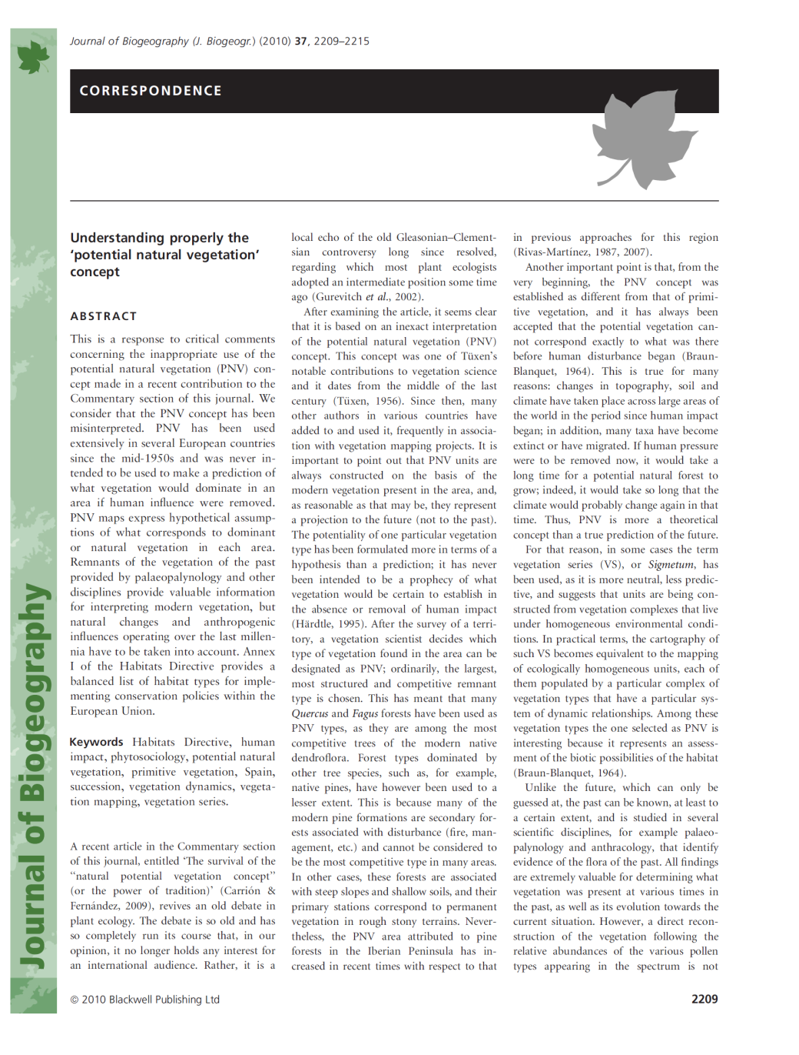
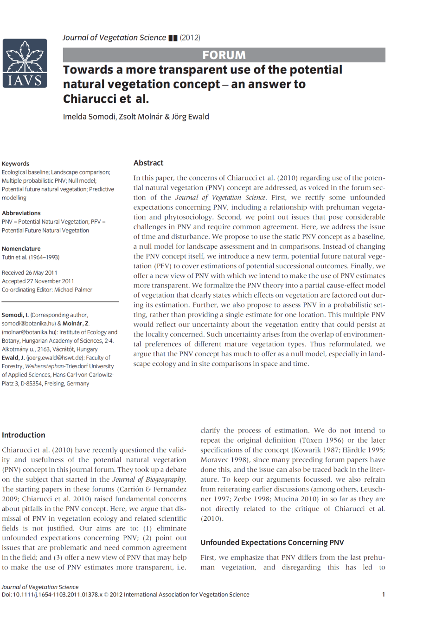

Slide 32
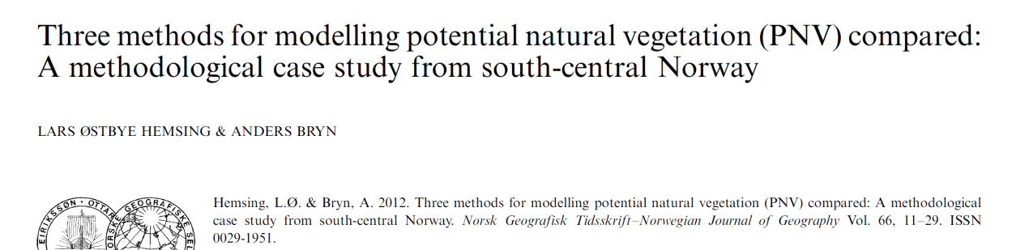
Aktuell vegetasjon
Potensiell vegetasjon

Slide 33
Tematikk | Kontrovers | Forklaring | Relevante kilder og referanser
Typifiserings- tema 2 | Pattern versus process | Om det kun er mønsteret (pattern) i vegetasjonen som skal kartlegges, eller de bakenforliggende prosessene (årsakene) til disse mønstrene | Krummel (1986); Muller (1997)
 | Actual versus potential vegetation | Om det er naturens aktuelle vegetasjonsuttrykk som skal kartfestes, eller om det er naturens potensielle vegetasjonsuttrykk. I tidligere ressurskartlegginger var det vanlig å kartfeste f. eks skogsmark der det ikke var skog ved kartleggingstidspunktet, så lenge det var et potensial for skog | Bryn & Hemsing (2012); Skog & Landskap (2010)
 | Complex gradients versus singular gradients | Om gradientene i naturen som gir opphav til typeinndeling baseres på sammensatte miljøvariabler eller om de baseres på mer reindyrkede miljøvariabler | Halvorsen m. flere (2009)

Slide 34
Tematikk | Kontrovers | Forklaring | Relevante kilder og referanser
Kartleggings-metode | Field work versus aerial photo interpretation | I hvor stor grad kartlegging av vegetasjons- og naturtyper kan baseres på flyfoto-tolkning, eller om kartlegging av vegetasjons- og naturtypeenheter må baseres på feltarbeid. | Engan (2013); Ihse (2007); Solheim (1978); Ullerud m. flere (in prep.)
 | Automatic versus non-automatic methods | Om vegetasjons- og naturtyper kan kartlegges ved bruk av automatiske metoder, som f. eks utbredelsesmodellering eller satellittbildebaserte metoder, eller om de må kartlegges i felt. | Erikstad m. flere (2009); Hemsing & Bryn (2012); Ullerud m. flere (2016)
 | Decisions trees versus other criteria | Om metodikken for kartlegging følger beslutningstrær (parallelt til nøkler i en flora) eller sett med urelaterte kriterier. | Allard (2007); Bryn m. flere (in prep.)
 | Typification versus mapping | Noen type- eller klassifikasjonssystemer mangler veileder for kartlegging. | Bryn m. flere (in prep.)
 | Point (≠ cell) versus polygon mapping | Om vegetasjons- eller naturtyper bør kartlegges i punkter eller som polygoner | Bryn m. flere (in prep.)

Slide 35
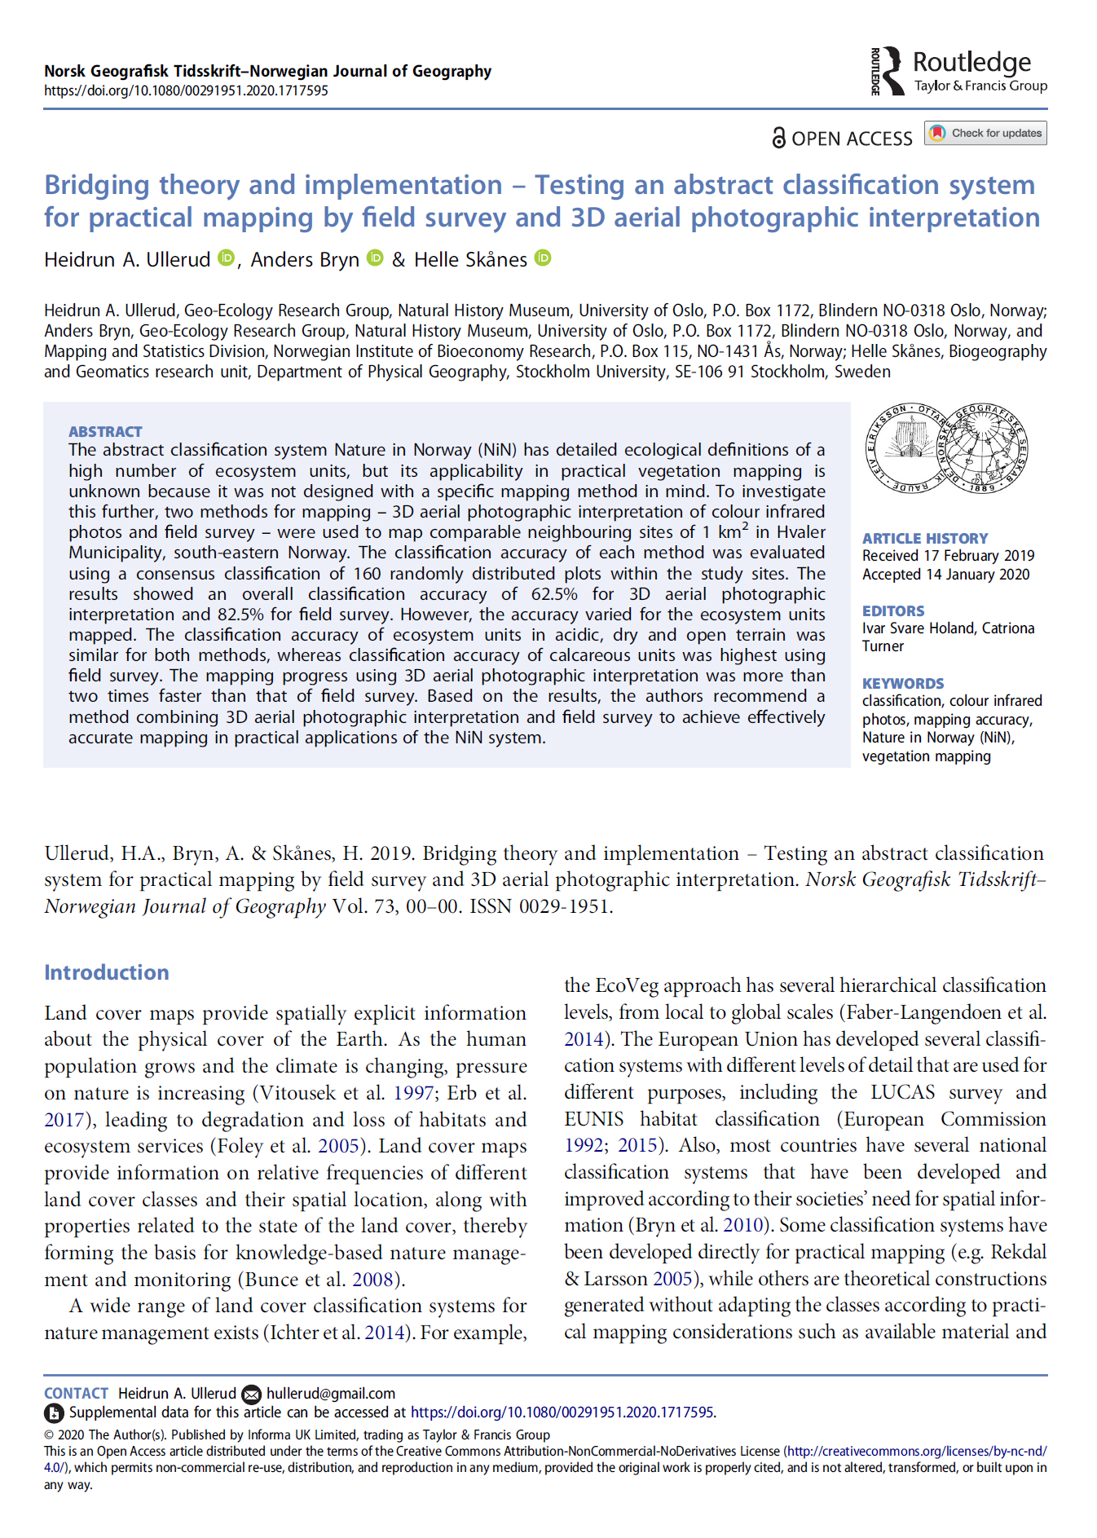
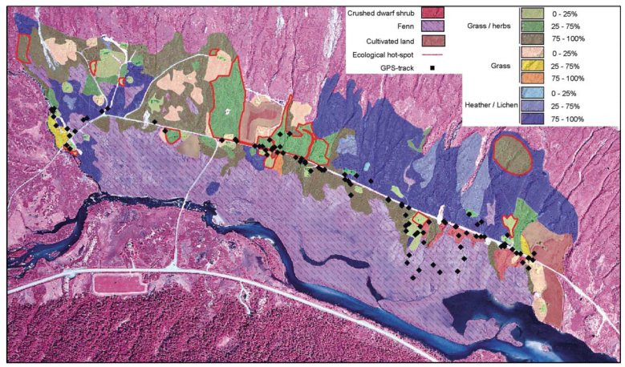
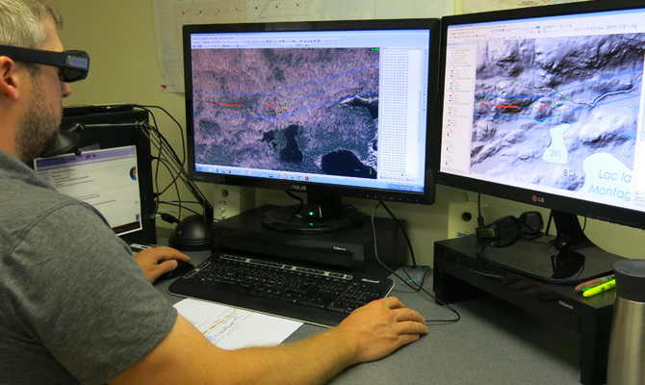
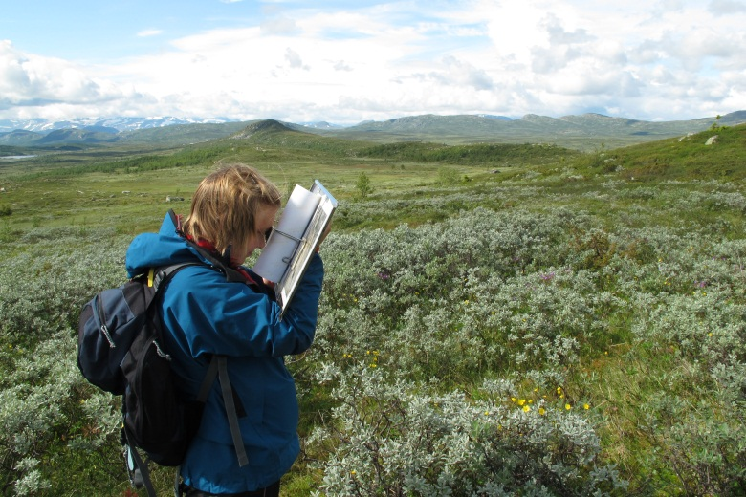
Figurer: Hanne Sickel, POLY-GEO & Anders Bryn

Slide 36
Tematikk | Kontrovers | Forklaring | Relevante kilder og referanser
Kartleggings-metode | Field work versus aerial photo interpretation | I hvor stor grad kartlegging av vegetasjons- og naturtyper kan baseres på flyfoto-tolkning, eller om kartlegging av vegetasjons- og naturtypeenheter må baseres på feltarbeid. | Engan (2013); Ihse (2007); Solheim (1978); Ullerud m. flere (in prep.)
 | Automatic versus non-automatic methods | Om vegetasjons- og naturtyper kan kartlegges ved bruk av automatiske metoder, som f. eks utbredelsesmodellering eller satellittbildebaserte metoder, eller om de må kartlegges i felt. | Erikstad m. flere (2009); Hemsing & Bryn (2012); Ullerud m. flere (2016)
 | Decisions trees versus other criteria | Om metodikken for kartlegging følger beslutningstrær (parallelt til nøkler i en flora) eller sett med urelaterte kriterier. | Allard (2007); Bryn m. flere (in prep.)
 | Typification versus mapping | Noen type- eller klassifikasjonssystemer mangler veileder for kartlegging. | Bryn m. flere (in prep.)
 | Point (≠ cell) versus polygon mapping | Om vegetasjons- eller naturtyper bør kartlegges i punkter eller som polygoner | Bryn m. flere (in prep.)

Slide 37
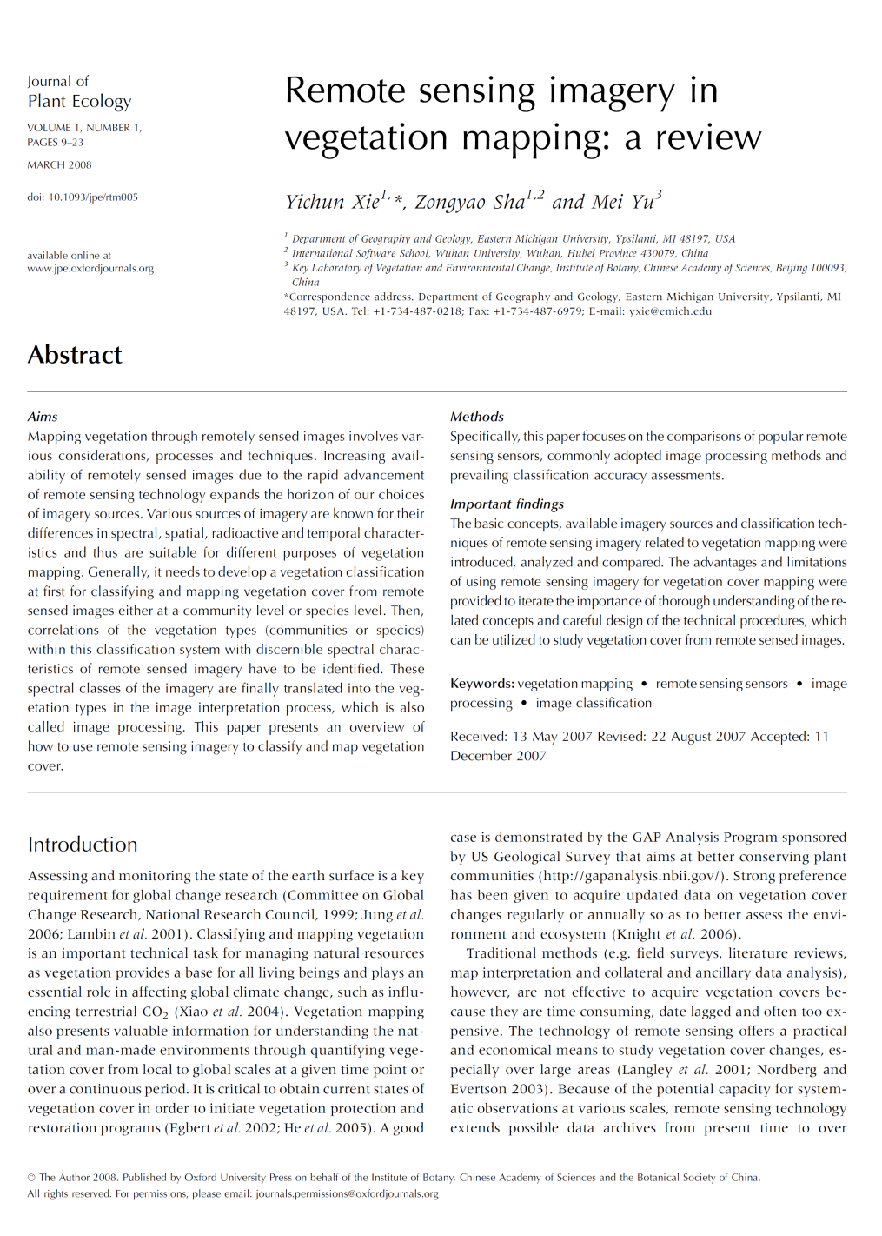
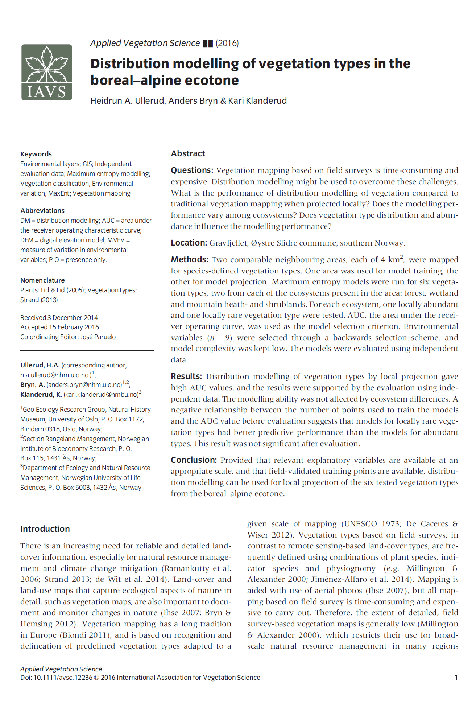

Slide 38
Tematikk | Kontrovers | Forklaring | Relevante kilder og referanser
Kartleggings-metode | Field work versus aerial photo interpretation | I hvor stor grad kartlegging av vegetasjons- og naturtyper kan baseres på flyfoto-tolkning, eller om kartlegging av vegetasjons- og naturtypeenheter må baseres på feltarbeid. | Engan (2013); Ihse (2007); Solheim (1978); Ullerud m. flere (in prep.)
 | Automatic versus non-automatic methods | Om vegetasjons- og naturtyper kan kartlegges ved bruk av automatiske metoder, som f. eks utbredelsesmodellering eller satellittbildebaserte metoder, eller om de må kartlegges i felt. | Erikstad m. flere (2009); Hemsing & Bryn (2012); Ullerud m. flere (2016)
 | Decisions trees versus other criteria | Om metodikken for kartlegging følger beslutningstrær (parallelt til nøkler i en flora) eller sett med urelaterte kriterier. | Allard (2007); Bryn m. flere (in prep.)
 | Typification versus mapping | Noen type- eller klassifikasjonssystemer mangler veileder for kartlegging. | Bryn m. flere (in prep.)
 | Point (≠ cell) versus polygon mapping | Om vegetasjons- eller naturtyper bør kartlegges i punkter eller som polygoner | Bryn m. flere (in prep.)

Slide 39
Tematikk | Kontrovers | Forklaring | Relevante kilder og referanser
Kartleggings-metode | Field work versus aerial photo interpretation | I hvor stor grad kartlegging av vegetasjons- og naturtyper kan baseres på flyfoto-tolkning, eller om kartlegging av vegetasjons- og naturtypeenheter må baseres på feltarbeid. | Engan (2013); Ihse (2007); Solheim (1978); Ullerud m. flere (in prep.)
 | Automatic versus non-automatic methods | Om vegetasjons- og naturtyper kan kartlegges ved bruk av automatiske metoder, som f. eks utbredelsesmodellering eller satellittbildebaserte metoder, eller om de må kartlegges i felt. | Erikstad m. flere (2009); Hemsing & Bryn (2012); Ullerud m. flere (2016)
 | Decisions trees versus other criteria | Om metodikken for kartlegging følger beslutningstrær (parallelt til nøkler i en flora) eller sett med urelaterte kriterier. | Allard (2007); Bryn m. flere (in prep.)
 | Typification versus mapping | Noen type- eller klassifikasjonssystemer mangler veileder for kartlegging. | Bryn m. flere (in prep.)
 | Point (≠ cell) versus polygon mapping | Om vegetasjons- eller naturtyper bør kartlegges i punkter eller som polygoner | Bryn m. flere (in prep.)

Slide 40
Tematikk | Kontrovers | Forklaring | Relevante kilder og referanser
Kartleggings-metode | Field work versus aerial photo interpretation | I hvor stor grad kartlegging av vegetasjons- og naturtyper kan baseres på flyfoto-tolkning, eller om kartlegging av vegetasjons- og naturtypeenheter må baseres på feltarbeid. | Engan (2013); Ihse (2007); Solheim (1978); Ullerud m. flere (in prep.)
 | Automatic versus non-automatic methods | Om vegetasjons- og naturtyper kan kartlegges ved bruk av automatiske metoder, som f. eks utbredelsesmodellering eller satellittbildebaserte metoder, eller om de må kartlegges i felt. | Erikstad m. flere (2009); Hemsing & Bryn (2012); Ullerud m. flere (2016)
 | Decisions trees versus other criteria | Om metodikken for kartlegging følger beslutningstrær (parallelt til nøkler i en flora) eller sett med urelaterte kriterier. | Allard (2007); Bryn m. flere (in prep.)
 | Typification versus mapping | Noen type- eller klassifikasjonssystemer mangler veileder for kartlegging. | Bryn m. flere (in prep.)
 | Point (≠ cell) versus polygon mapping | Om vegetasjons- eller naturtyper bør kartlegges i punkter eller som polygoner | Bryn m. flere (in prep.)

Slide 41
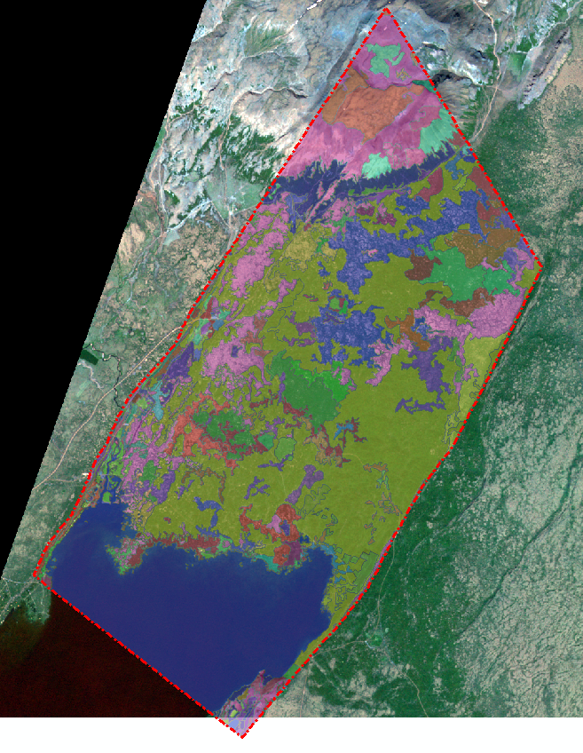
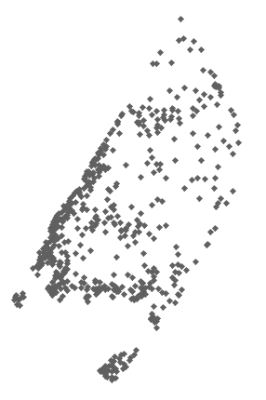
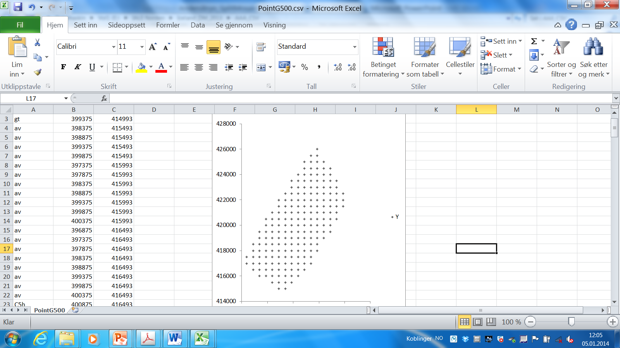
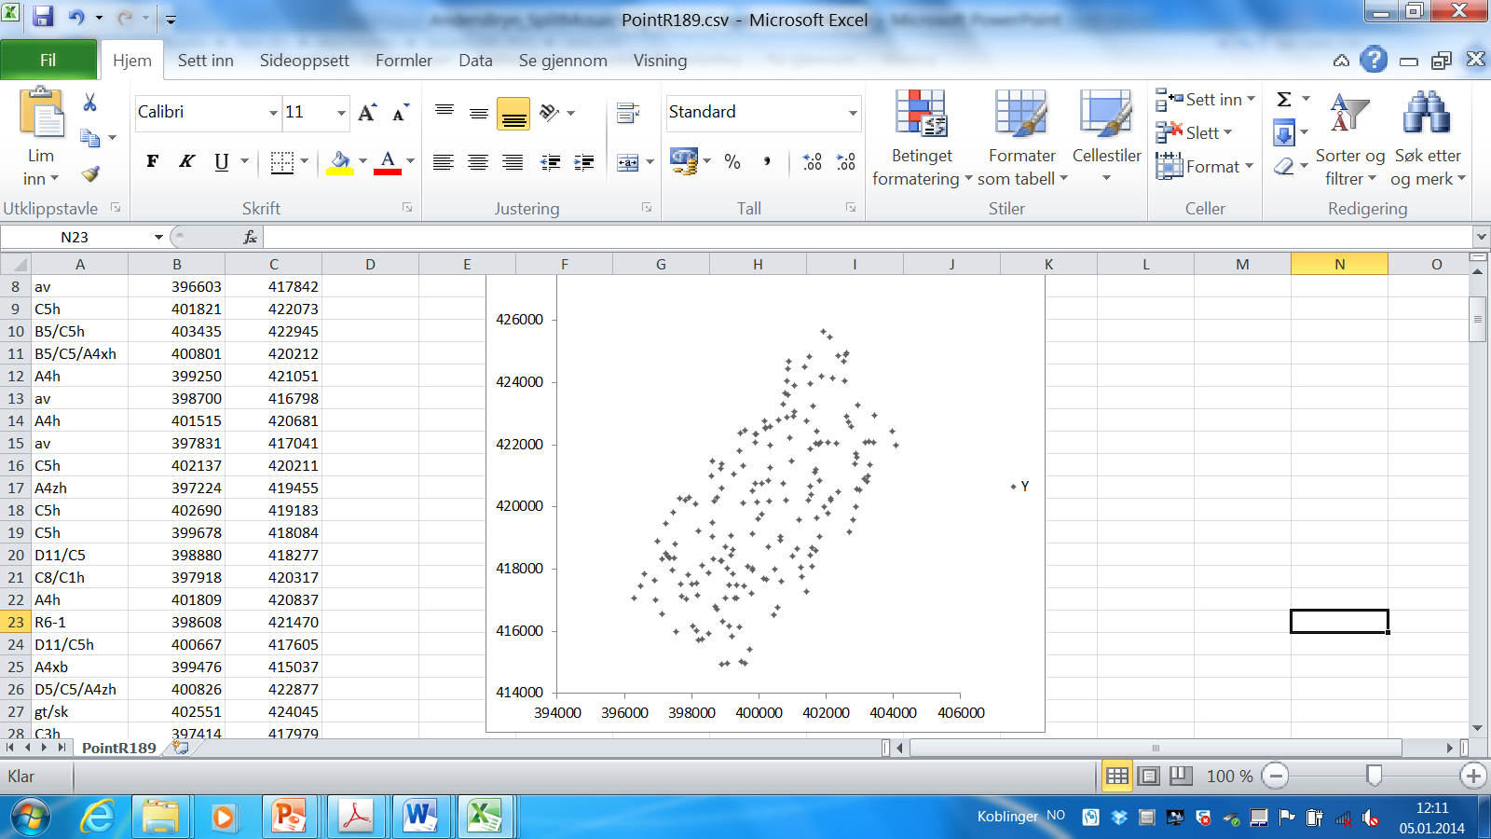
Polygon centroid points (N = 533)
Grid-based points
(500 m, N = 189)
Random points
(N = 189)
Figurer Thingvellir: Guðmundur Guðjónsson & Anders Bryn

Slide 42



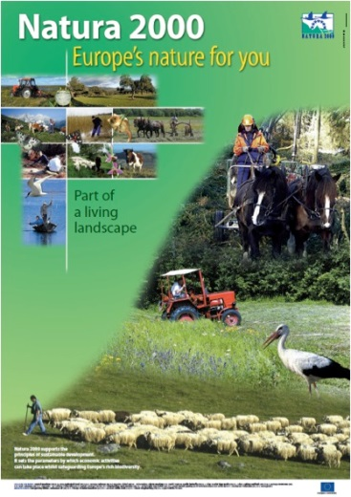


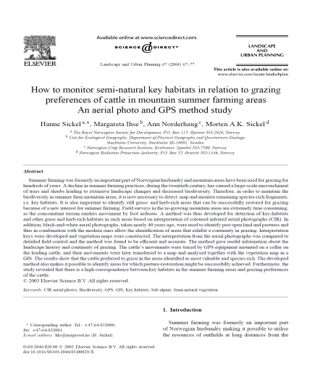


Hvilke begrunnelser ligger bak?

Slide 43
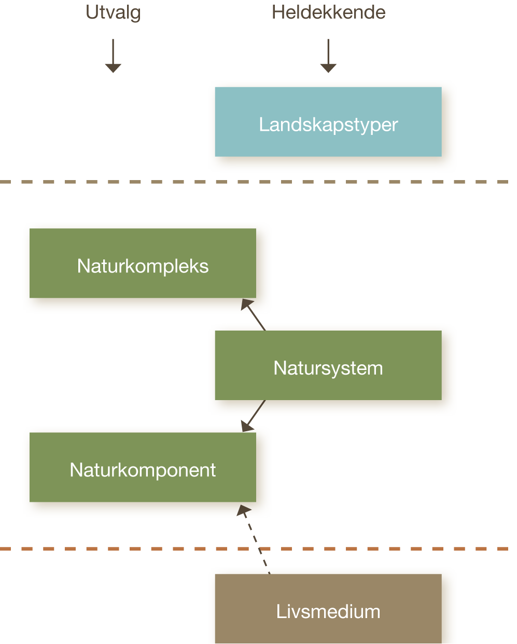
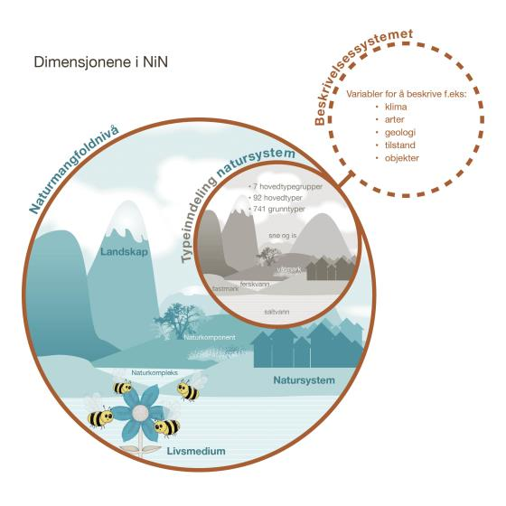
NiN

Slide 44
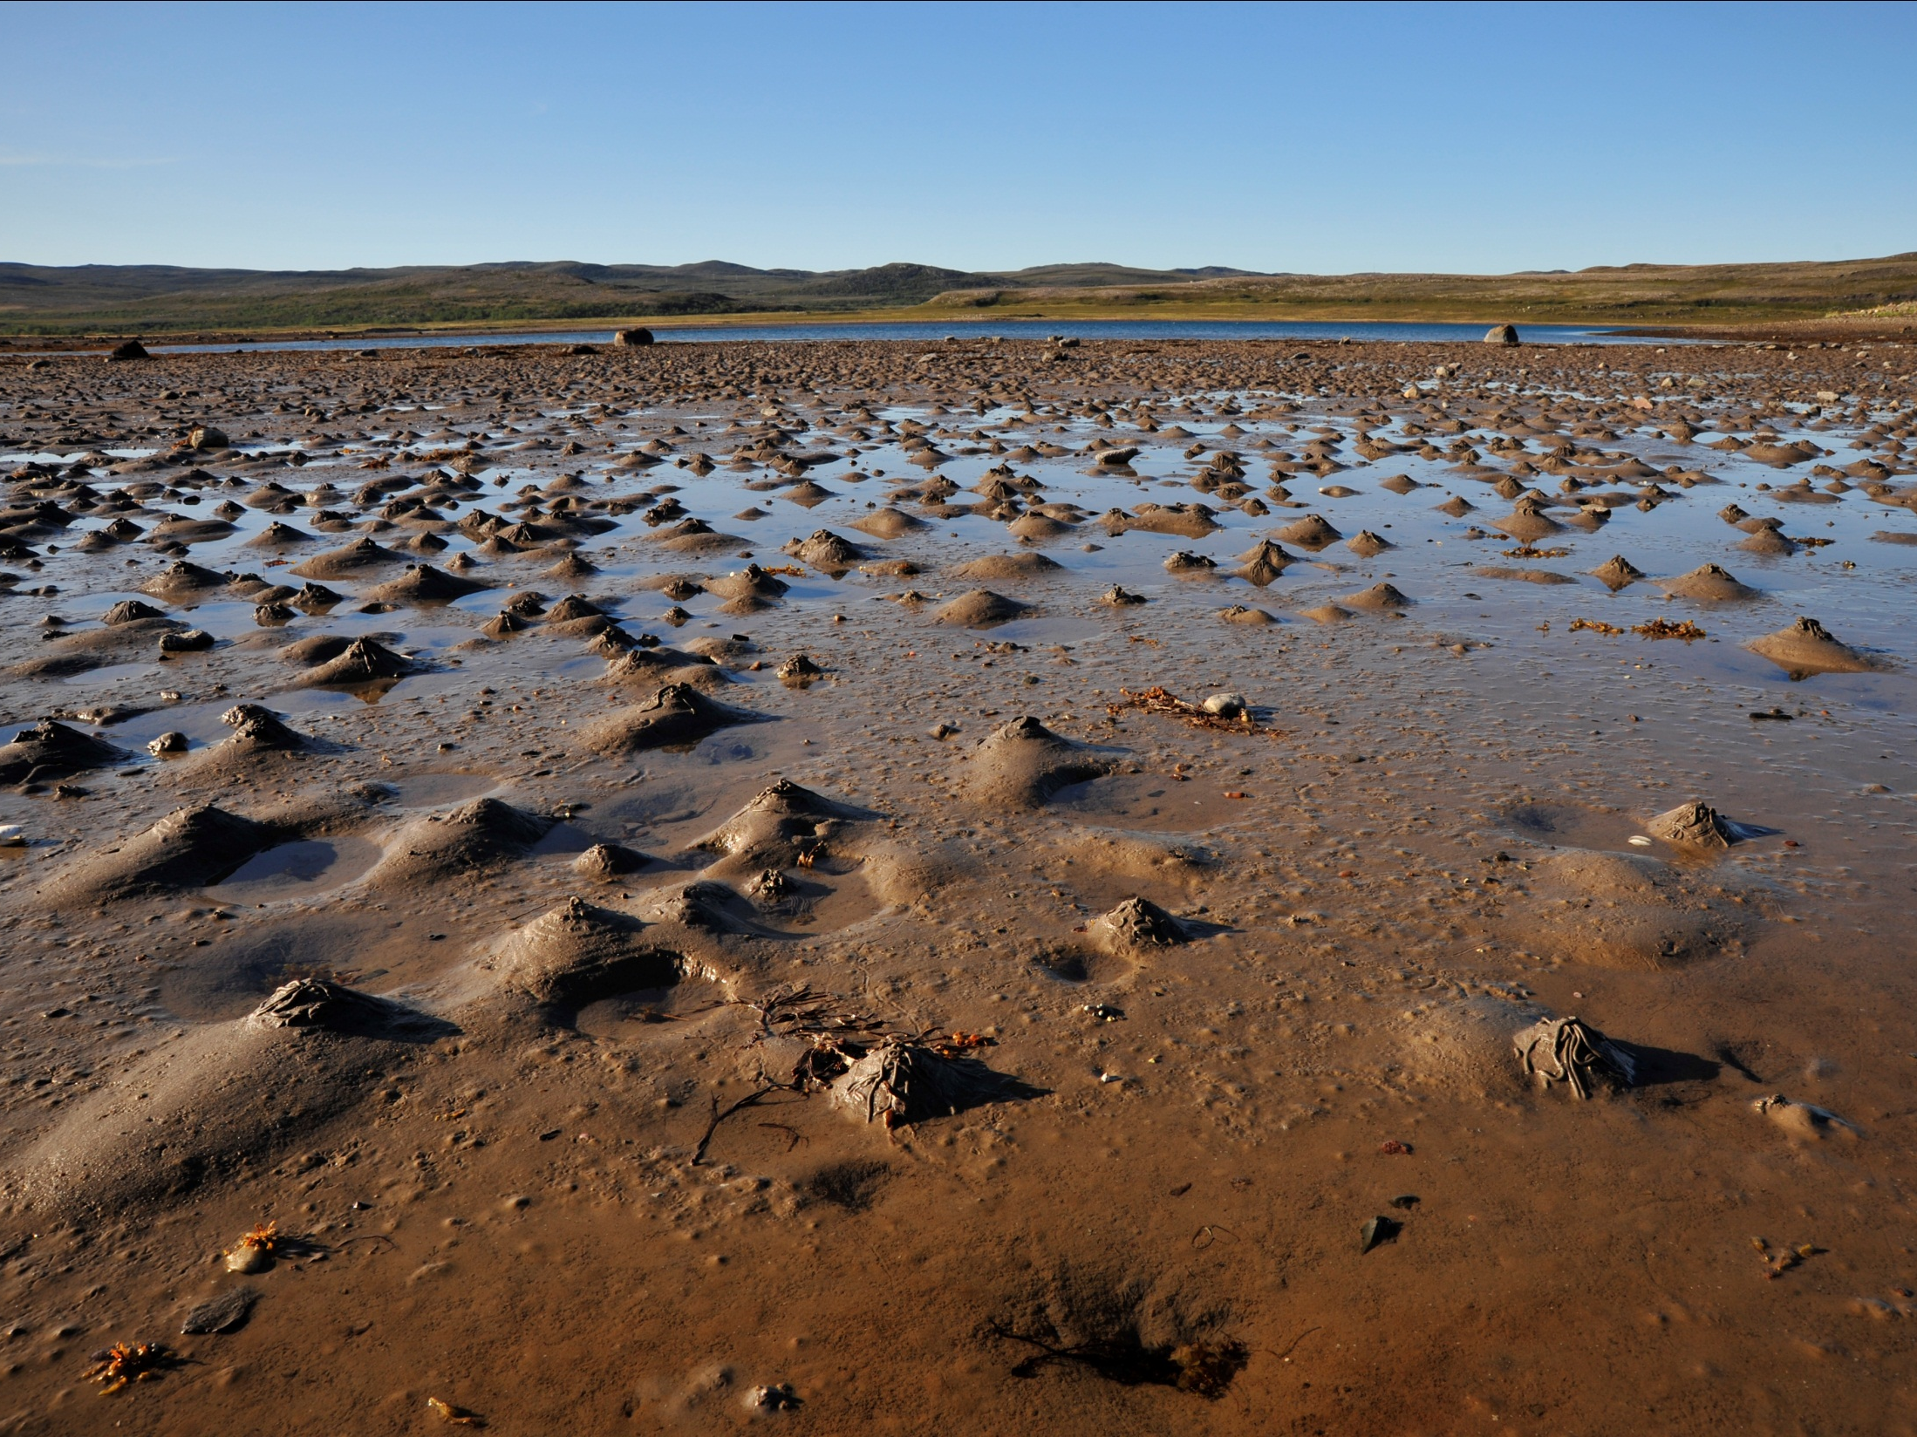
Takk for meg
Foto: Anders Bryn, Gamvik

